Slide 1
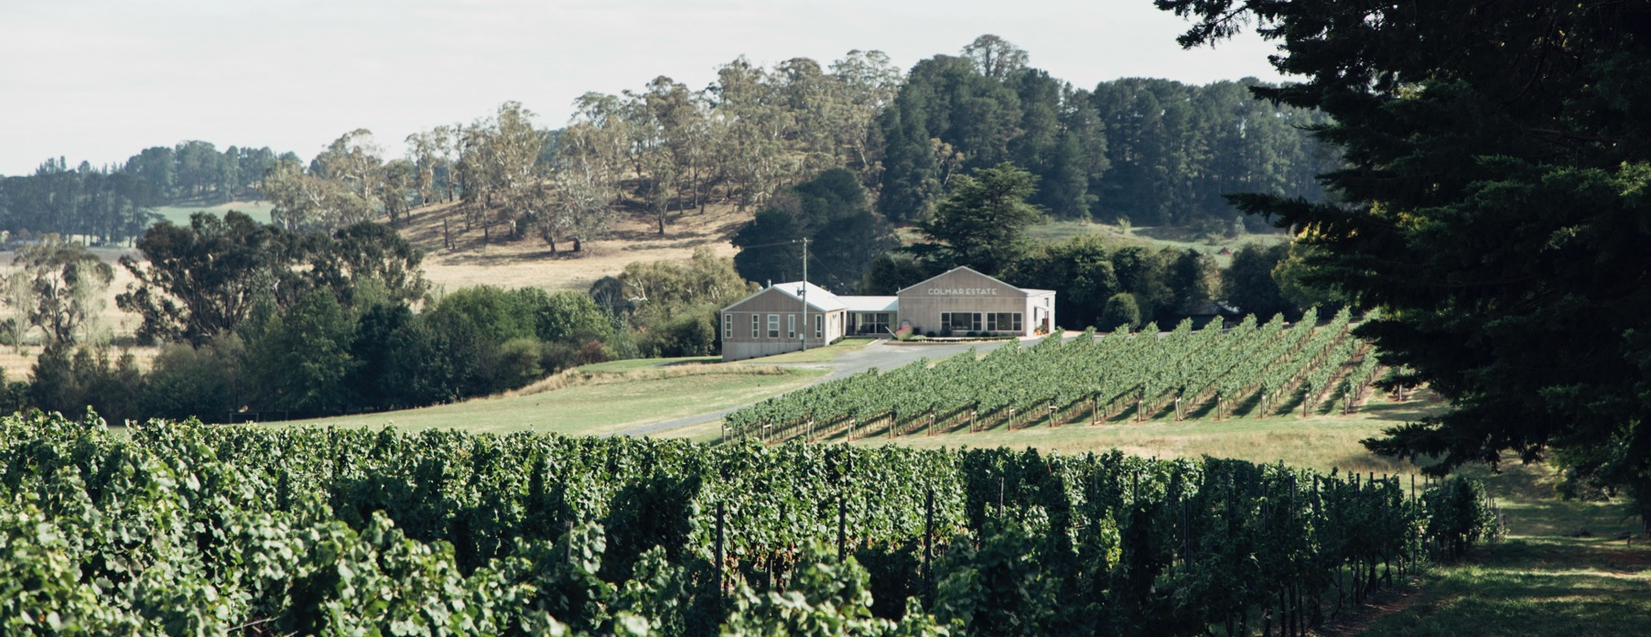
ORANGE
Notes:
Độ cao có thể làm nên tên tuổi Orange, nhưng vùng này còn nhiều yếu tố khác ngoài độ cao trên mực nước biển. Hãy cùng khám phá nền tảng, điều kiện, nghề trồng nho đang phát triển, phương pháp sản xuất rượu vang và các giống nho đã làm nên thành công của vùng này.
Vui lòng xem các nội dung ghi chú để biết thêm thông tin ở mỗi trang trình chiếu và các câu hỏi gợi ý thảo luận. Để tải về các chủ đề và tài liệu, bao gồm các bài thuyết trình khác, vui lòng truy cập www.australianwinediscovered.com

Slide 2


Được chế tác từ những trái nho được trồng dưới những vùng khí hậu rộng lớn và đa dạng, trên những vùng đất được hình thành hàng triệu năm, mỗi ly rượu vang Úc đều kể một câu chuyện.
Giống như những người đi trước, những người trồng trọt và nhà sản xuất hiện đại của chúng ta vẫn tiếp tục đam mê, kiên cường và sáng tạo; không ngừng thúc đẩy khám phá những cách mới để hoàn thiện những kỹ thuật cũ. Cộng đồng của chúng ta được kết nối bởi sự tôn trọng lẫn nhau và tình yêu chung đối với việc chế tác rượu vang đặc biệt, đồng thời bảo vệ những kỳ quan thiên nhiên cho các thế hệ tương lai thưởng thức. Áp dụng tư duy hiện đại vào vùng đất cổ xưa của chúng ta, chúng tôi rất coi trọng những thử nghiệm vui tươi.
Vì vậy, nếu bạn đang tìm kiếm hương vị của cuộc phiêu lưu, hãy để rượu vang Úc là kim chỉ nam của bạn. Bởi vì trong mỗi chai rượu vang Úc, bạn sẽ trải nghiệm những kỳ quan của Úc - một lời nhắc nhở về cuộc phiêu lưu và sự đa dạng định hình nên văn hóa và vùng đất của chúng ta.

Slide 3

ÚC
ORANGE

Slide 4
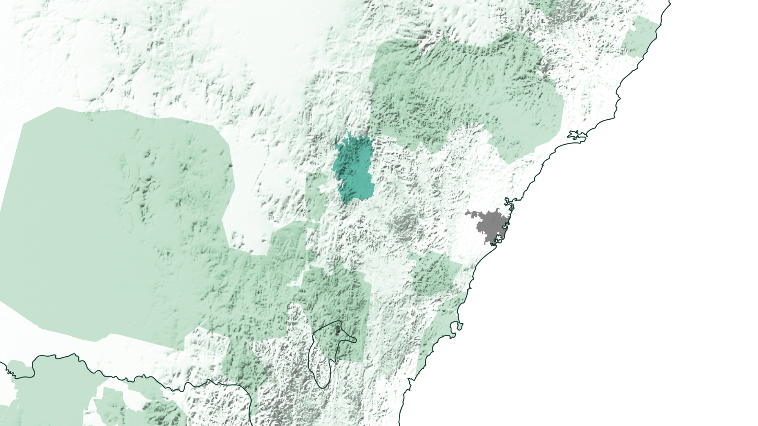
NSW
Sydney
ORANGE
Notes:
Tọa lạc tại sườn phía tây của Dãy núi Great Dividing, ở trung tâm của vùng rượu vang Dãy Central, Orange là vùng rượu vang có khí hậu mát mẻ, cao độ lớn nhất ở New South Wales và cả nước Úc.

Slide 5
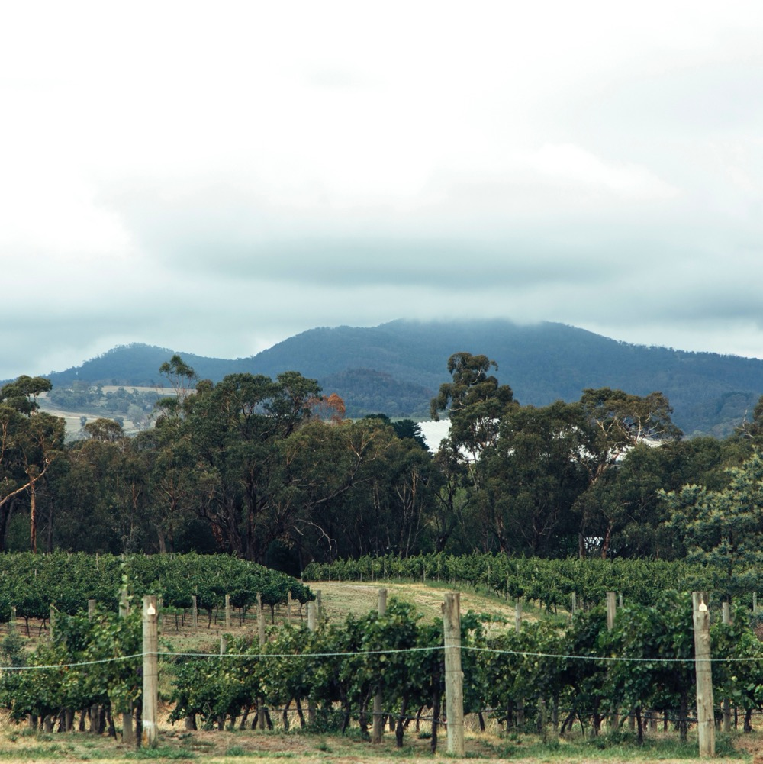
ORANGE
TẤT CẢ VỀ ĐỘ CAO
Trong lịch sử ngắn ngủi của mình, Orange đã củng cố vị thế là một vùng nhỏ nhưng quan trọng, nổi tiếng với nhiều loại rượu vang chất lượng cao, đặc trưng bởi thổ nhưỡng.
Vùng rượu vang cao nhất của Úc
Khí hậu mát mẻ, đất núi lửa màu mỡ và địa chất đa dạng
Các giống cổ điển là đặc điểm nổi bật, nhưng một loạt các giống thay thế cũng hoạt động tốt
Một điểm nóng ẩm thực nổi tiếng.

Slide 6

HÔM NAY CHÚNG TA SẼ ĐỀ CẬP
Lịch sử của Orange
Địa lý, khí hậu và đất
Trồng nho và sản xuất rượu vang
Các giống nổi bật

Slide 7
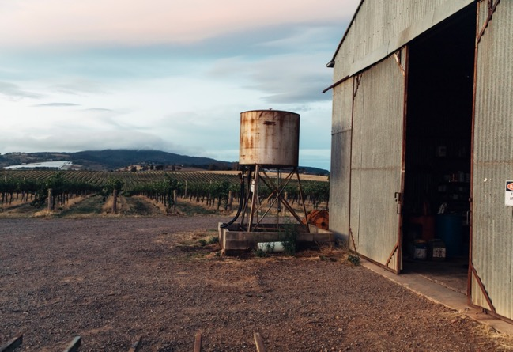
1844
LỊCH SỬ CỦA
1851
ORANGE
Các mỏ vàng có thể khai thác đầu tiên của Úc được phát hiện ngay bên ngoài Orange, thúc đẩy sự phát triển đáng kể của khu vực trong những năm tiếp theo.
John Glasson trồng những cây nho đầu tiên trong khu vực để sản xuất rượu vang tại Byng.
1846
Cuối những năm 1850 – 1860
Địa điểm cho ngôi làng Orange chính thức được thành lập.
Nhiều vườn nho hơn được thành lập trên khắp khu vực, bởi John Hicks tại Canobolas vào năm 1858, và bởi Catherine và John Bohringer, những người đã trồng Muscatel, Verdelho, Riesling, Shiraz và Pinot Noir tại Borenore từ năm 1865 đến năm 1866.

Slide 8
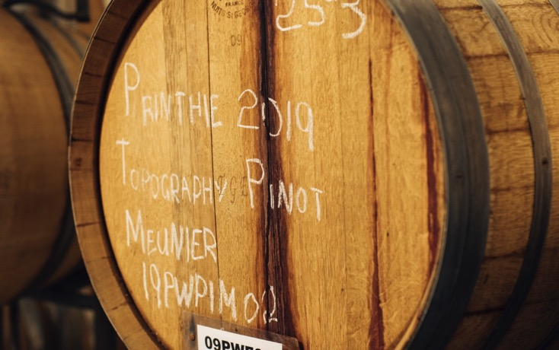
Những năm 1880
Việc trồng các vườn cây ăn quả và sự sinh sôi của việc trồng nho ăn quả bắt đầu, cuối cùng vượt qua việc trồng lúa mì trở thành ngành công nghiệp chính ở Orange.
1877
1952
Những năm 1980
Nhà ga xe lửa Orange mở cửa, cho phép nông dân chuyển nông sản của họ ra chợ rẻ hơn và nhanh hơn.
Nhà trồng nho của Chính phủ NSW, Harry Manuel, trồng một vườn nho thử nghiệm rộng năm mẫu Anh với Jack Pryde tại Molong.
Cộng đồng sản xuất rượu vang hiện đại hình thành với nền tảng của Nashdale Vineyard, Millthorpe (nay là Sons & Brothers), Midas Tree (nay là Cargo Road Wines), Bloodwood Wines và Canobolas-Smith Wines.

Slide 9
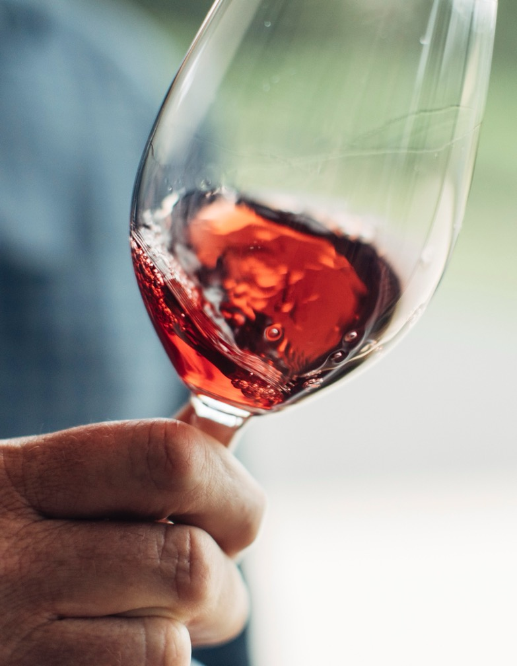
Ngày nay
Orange hiện là một điểm đến dành cho người sành ăn thực sự với một nền văn hóa ẩm thực và rượu vang đã được thiết lập và được tôn trọng. Khu vực này là nơi có hơn 60 nhà máy rượu vang và 40 hầm rượu - nhiều trong số đó là nhỏ và do gia đình điều hành.
1997
Orange chính thức được đăng ký là một GI của Úc trong khu vực rượu vang Central Ranges.
1988
2002
Philip Shaw mua và trồng 47 ha nho tại vườn nho Koomooloo.
Orange Wine Show khai mạc được tổ chức.
Notes:
CÂU HỎI GỢI Ý THẢO LUẬN:
– Lịch sử ngắn ngủi của vùng rượu vang Orange có ý nghĩa như thế nào đối với nghề trồng nho và làm rượu hiện nay?
– Xét về lịch sử nông nghiệp lâu đời của vùng, tại sao mãi đến gần đây Orange mới trở thành vùng rượu vang có tên tuổi?

Slide 10
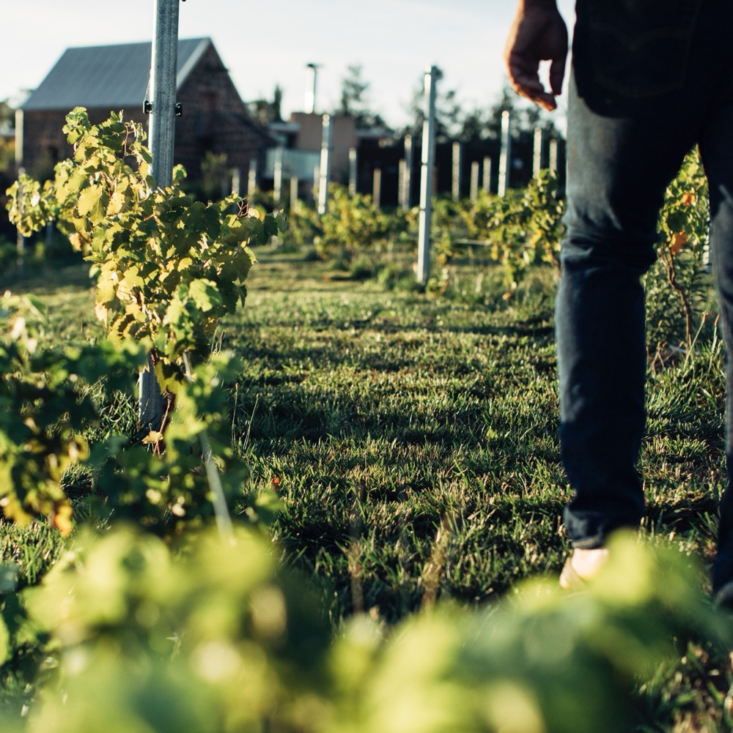
ĐỊA LÝ, KHÍ HẬU VÀ ĐẤT
MÁT MẺ, CAO VÀ ĐẸP NHƯ TRANH VẼ
Chỉ hơn 200 km về phía tây Sydney, thuộc Central Ranges của New South Wales
Vùng rượu vang cao nhất của Úc
Khí hậu lục địa chịu ảnh hưởng mạnh mẽ bởi độ cao
Một cảnh quan dốc và đất đai phong phú, đa dạng, do hoạt động núi lửa cách đây hơn 10 triệu năm.
Notes:
Núi lửa Canobolas có ảnh hưởng sâu sắc đến khu vực. Một loạt các vụ phun trào diễn ra hơn 10 triệu năm trước cộng thêm sự xói mòn đất đã tạo ra một cảnh quan đồi núi phong phú với đa dạng địa chất, loại đất và tuổi, tất cả đều hình thành nhờ độ cao. Khí hậu lục địa mát mẻ là do ảnh hưởng của độ cao, với nhiệt độ và kiểu thời tiết do vị trí gần Núi Canobolas. Những thuộc tính địa lý và khí hậu đặc biệt này tạo nên khu vực nông nghiệp thịnh vượng, tạo điều kiện lý tưởng để sản xuất rượu vang khí hậu mát mẻ chất lượng cao.

Slide 11
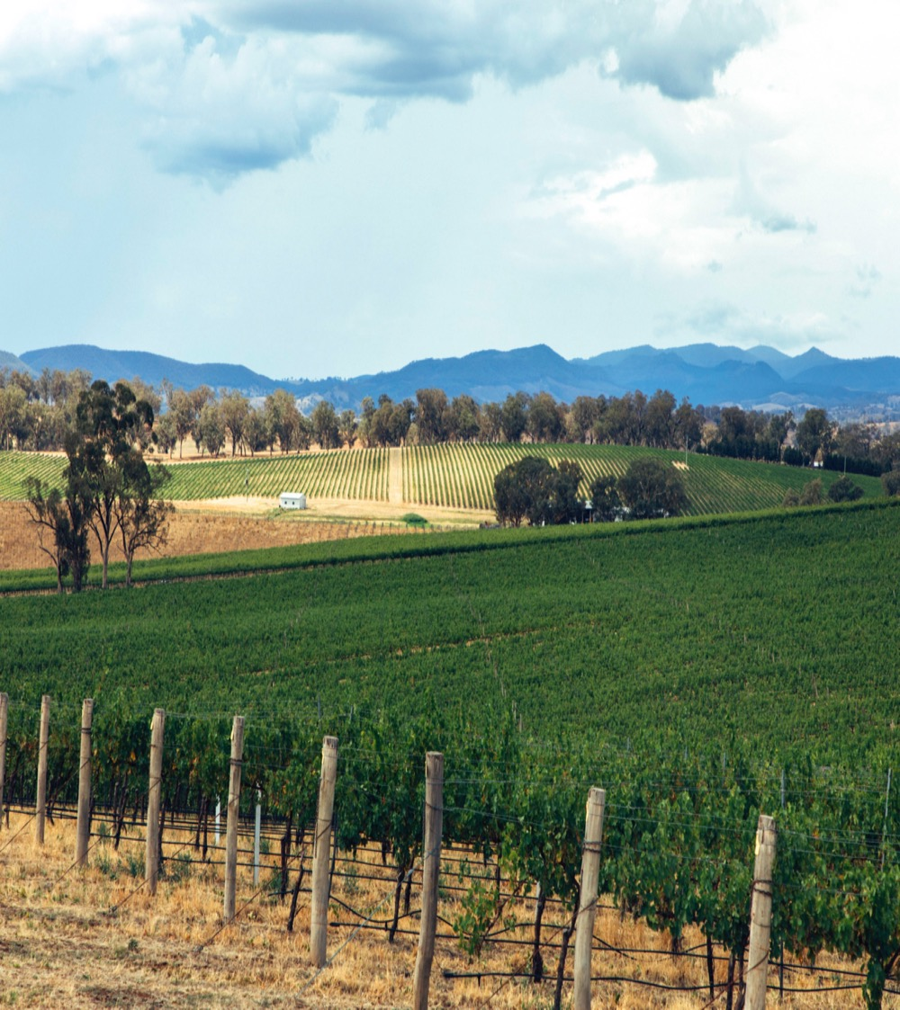
KHÍ HẬU
ĐỘ CAO
LỤC ĐỊA
RẤT CAO
1000m +
(>3.280ft +)
ORANGE
600–1.046M (1.968–3.432FT)
CAO
750–999m
(2.460–3.279ft)
PHỤ THUỘC LỚN VÀO ĐỘ CAO
TRUNG BÌNH
500–749m
(1.640–2.459ft)
THẤP
0–499m
(0–1.639ft)
Notes:
- Nhiệt độ trung bình tháng 1: 21.6˚C (71°F)
- Lượng mưa vào mùa sinh trưởng: 450mm (18in).

Slide 12
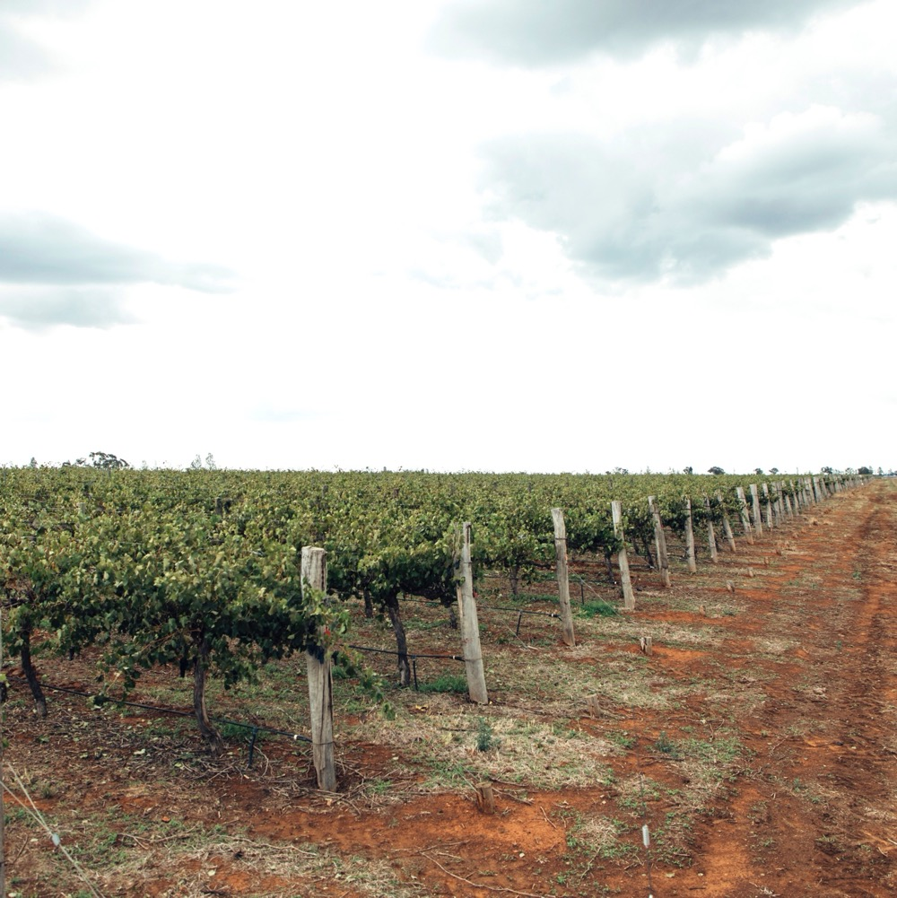
ĐẤT
Đất đai màu mỡ, núi lửa và được chia thành bốn nhóm chính:
Đất sét màu nâu đỏ đậm, thoát nước tốt, tơi xốp, có nguồn gốc từ đá bazan gần núi Canobolas.
Đất thịt pha sét màu nâu đỏ đậm/nâu vàng có nguồn gốc hỗn hợp, bao gồm cả tro núi lửa.
Đất thịt pha sét podzol màu nâu đỏ vừa phải phủ lên lớp sỏi, đất sét trung bình và nền đá phiến.
Terra rossa có đá vôi có thể nhìn thấy ở độ cao thấp.
Notes:
CÂU HỎI GỢI Ý THẢO LUẬN:
– Điều gì khiến cho độ cao trở thành yếu tố quan trọng ở Orange? Yếu tố đó ảnh hưởng như thế nào đến quyết định của người trồng trọt và sản xuất?
– Núi Canobolas mang lại ảnh hưởng như thế nào đến sự phát triển của vùng rượu vang Orange?

Slide 13
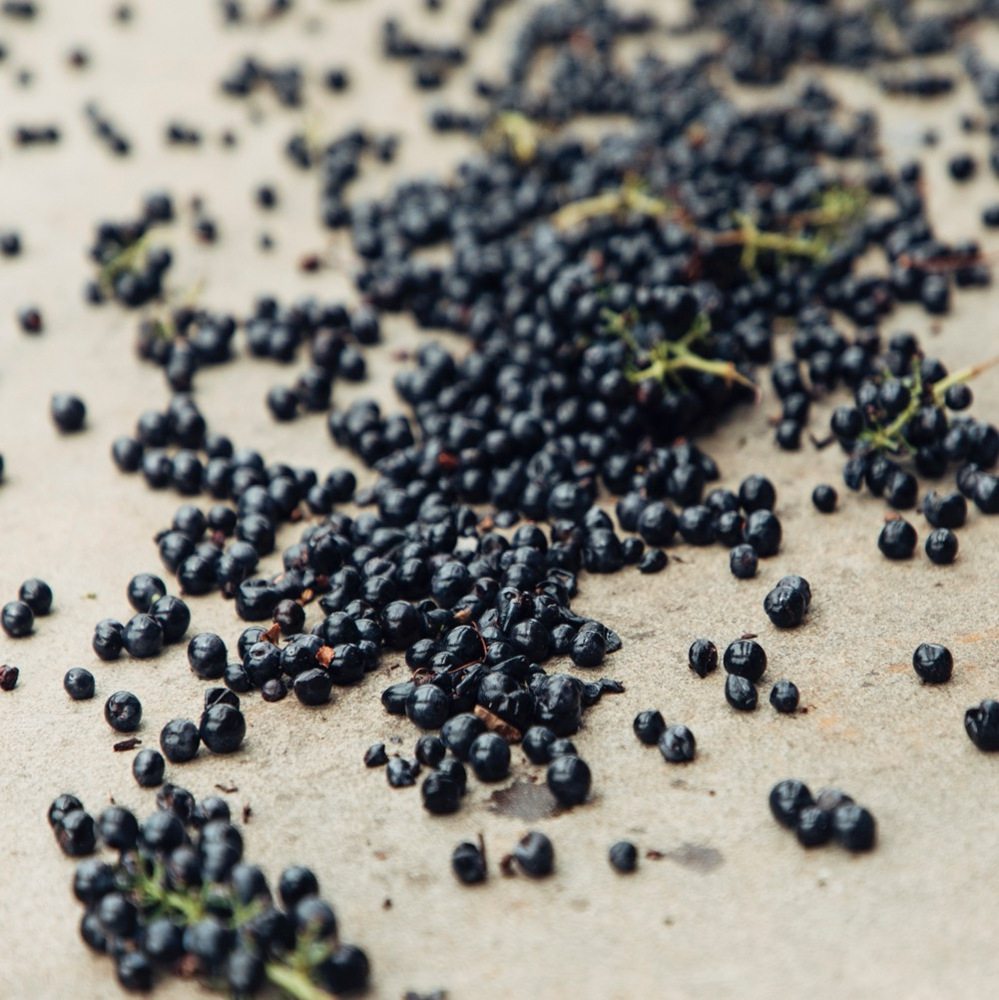
TRỒNG NHO VÀ SẢN XUẤT RƯỢU VANG
Ở ORANGE

Slide 14
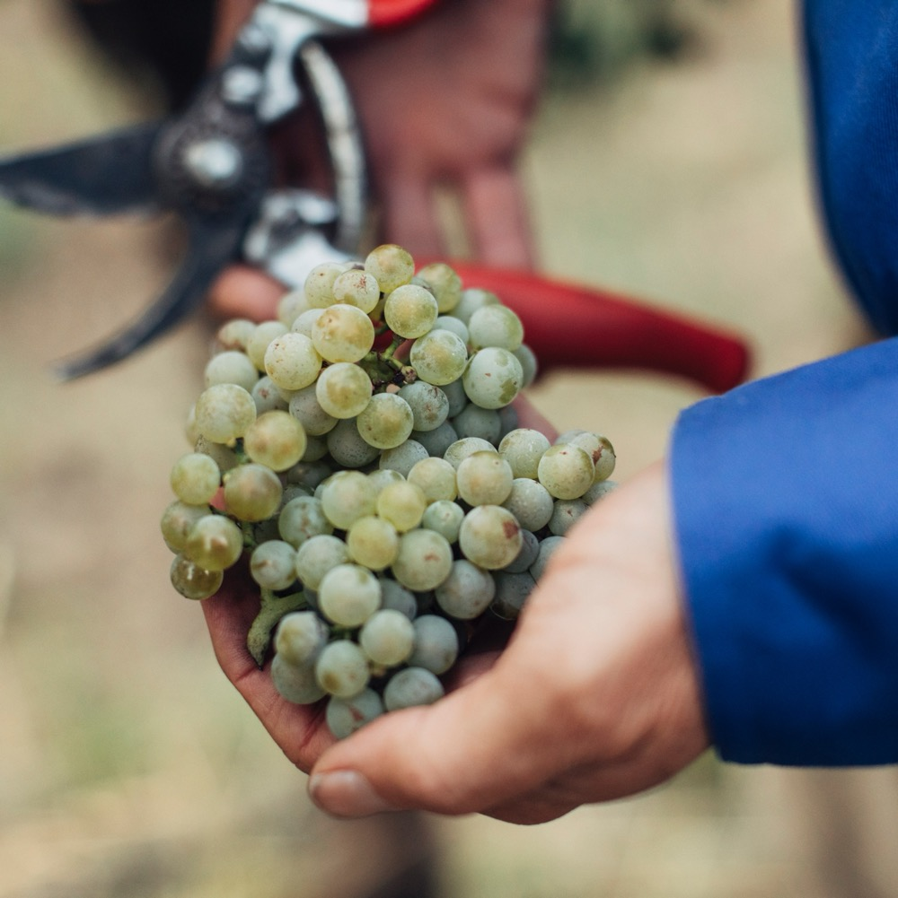
TRỒNG NHO
Ở ORANGE
Điều kiện thuận lợi cho nhiều loại nho
Việc lựa chọn địa điểm rất quan trọng, với các loại đất và điều kiện thời tiết phụ thuộc nhiều vào độ cao
Các vườn nho thâm dụng lao động, nhiều vườn được chăm sóc bằng tay
Các phương pháp canh tác thân thiện với môi trường ngày càng được ưu tiên
Thu hoạch: từ giữa tháng 2 đến cuối tháng 4.

Slide 15
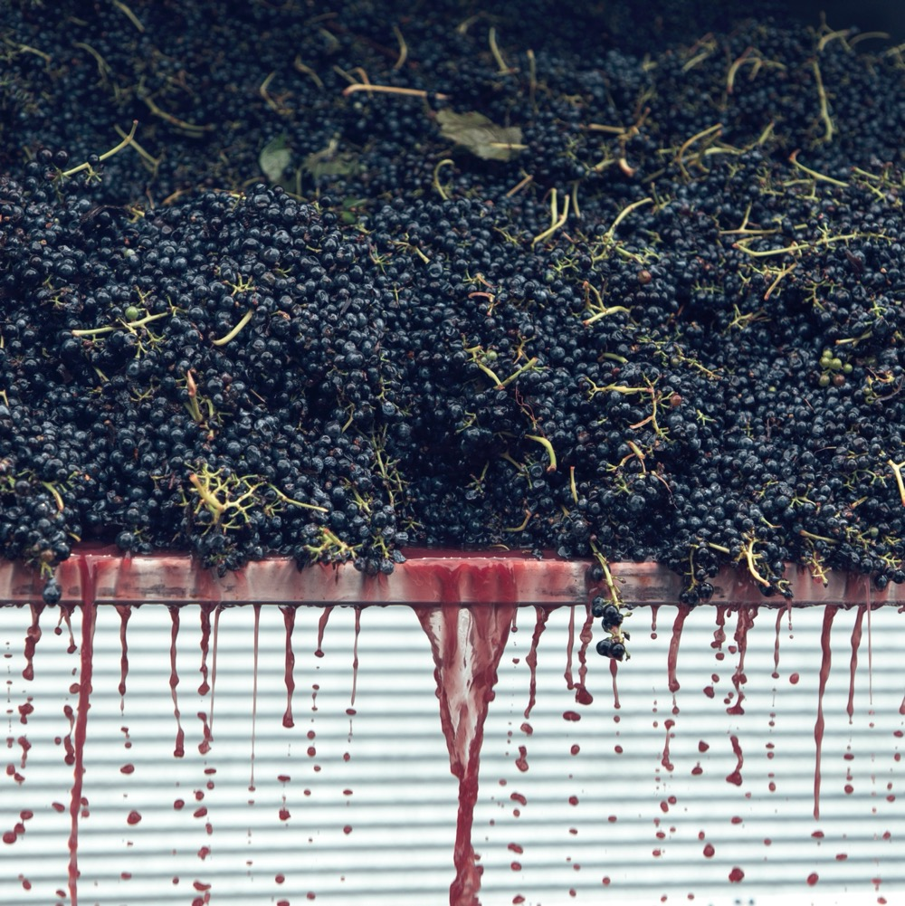
SẢN XUẤT RƯỢU VANG
Ở ORANGE
Các nhà sản xuất có những cách tiếp cận khác nhau, nhưng rượu vang thường đúng với phong cách khí hậu mát mẻ cổ điển.
Các kỹ thuật sản xuất rượu vang truyền thống vẫn chiếm ưu thế.
Lên men với cả men nuôi cấy và men tự nhiên, với việc giữ lại độ chua tự nhiên là ưu tiên hàng đầu.
Các thùng ủ khác nhau, tùy thuộc vào độ đậm và phong cách mong muốn.
Sản xuất rượu vang hữu cơ và không chất bảo quản đang là trọng tâm phát triển.
Notes:
CÂU HỎI GỢI Ý THẢO LUẬN:
– Tại sao việc lựa chọn địa điểm trồng trọt ở Orange quan trọng hơn ở một số vùng khác của Úc?
– Các nhà sản xuất rượu vang ở Orange thường sử dụng các kỹ thuật truyền thống trong vườn nho và nhà máy rượu vang. Vậy nguyên nhân là gì, ảnh hưởng như thế nào đến cộng đồng sản xuất rượu vang?
– Các đặc điểm điển hình của phong cách của rượu vang vùng khí hậu mát mẻ là gì? Các năm ấm hơn ảnh hưởng đến những đặc điểm này như thế nào?

Slide 16


ORANGE
5 GIỐNG NHO HÀNG ĐẦU
CABERNET
SAUVIGNON
SAUVIGNON BLANC
SHIRAZ
CHARDONNAY
MERLOT
SHIRAZ
23%
CHARDONNAY
19%
CABERNET SAUVIGNON
13%
SAUVIGNON BLANC
12%
MERLOT
10%

Slide 17
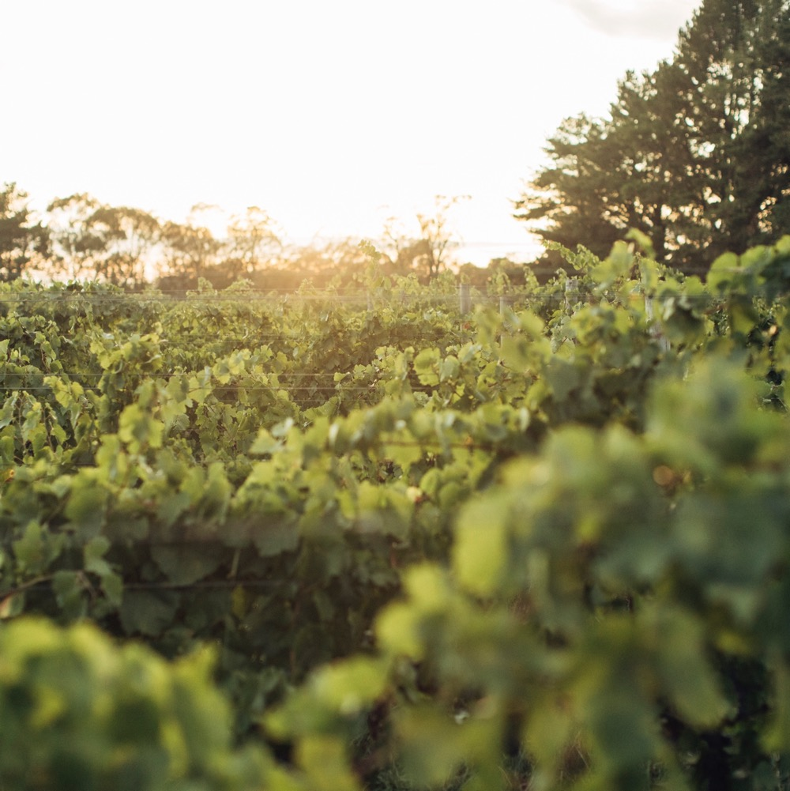
HƯƠNG VỊ ORANGE
CÁC GIỐNG NHO ĐÁNG CHÚ Ý
Notes:
Đây là thời điểm thích hợp để thưởng thức và thảo luận về hương vị các loại rượu vang khác nhau.
+ CHỦ ĐỀ BỔ SUNG: Quý vị sẽ tìm thấy tài liệu cho các giống nho trên tại www.australianwinediscovered.com

Slide 18

ORANGE
SAUVIGNON BLANC
RẤT
THÍCH HỢP VỚI KHÍ HẬU MÁT MẺ CỦA ORANGE
THƯỜNG THỂ HIỆN CÁC ĐẶC ĐIỂM CỦA TRÁI CÂY NHIỆT ĐỚI
SAUVIGNON BLANC
MỘT SỐ NHÀ SẢN XUẤT
ĐÃ THÀNH CÔNG VỚI QUÁ TRÌNH Ủ TRONG THÙNG GỖ SỒI THEO PHONG CÁCH FUMÉ BLANC
HƯƠNG VỊ ĐẶC TRƯNG
Chanh dây
Trái cây nhiệt đới
Lý gai
Cỏ
Thảo mộc
Đá lửa
Notes:
Khí hậu mát mẻ của Orange rất phù hợp với giống nho nồng hương thơm ngát này, tạo ra các loại rượu vang có đặc tính trái cây nhiệt đới rõ rệt – đặc biệt khi được trồng ở độ cao trên 750m (2.460ft).

Slide 19
Đặc điểm
SAUVIGNON BLANC
MÀU SẮC
Sauvignon Blanc
Nhẹ
Vừa
Đậm
ĐỘ ĐẬM
Không ngọt
Hơi ngọt
Ngọt
SAUVIGNON BLANC
ĐỘ NGỌT
Thấp
Trung bình
Cao
GỖ SỒI
(Lên men trong thùng)
ĐỘ chua
8%
12% – 13%
17%
NỒNG ĐỘ CỒN

Slide 20
ORANGE
CHARDONNAY
LOẠI RƯỢU VANG TRẮNG NGÔI SAO CỦA VÙNG
PHÁT TRIỂN TỐT Ở MỌI ĐỘ CAO. CÁC NHÀ SẢN XUẤT CÓ NHIỀU PHONG CÁCH
CHARDONNAY
HƯƠNG VỊ ĐẶC TRƯNG
Trái cây hạch
Chanh
Bưởi
Dưa
Hạt điều
CÁC VÍ DỤ ĐIỂN HÌNH
CÓ TIỀM NĂNG Ủ TRUNG HẠN (4-5 NĂM)
Notes:
Dòng rượu vang này có hương vị chua nhẹ, thanh lịch đến mạnh mẽ và đậm đà, với chút vị cam chanh, quả hạch, dưa và hạt điều.

Slide 21
Đặc điểm
CHARDONNAY
MÀU SẮC
Chardonnay
Nhẹ
Vừa
Đậm
ĐỘ ĐẬM
Không ngọt
Hơi ngọt
Ngọt
ĐỘ NGỌT
CHARDONNAY
Thấp
Trung bình
Cao
GỖ SỒI
ĐỘ chua
8%
12.5% – 13.5%
17%
NỒNG ĐỘ CỒN

Slide 22

ORANGE
PINOT NOIR
RẤT PHÙ HỢP VỚI KHÍ HẬU VÀ ĐỘ CAO CỦA VÙNG
CÓ THỂ CÓ KẾT CẤU VÀ HƯƠNG VỊ MẠNH MẼ NHƯ CABERNET SAVIGNON VÀ SHIRAZ
PINOT NOIR
HƯƠNG VỊ ĐẶC TRƯNG
Anh đào
Mận
Mâm xôi
Dâu tây
Hoa violet
KHU VỰC
CŨNG ĐƯỢC BIẾT ĐẾN VỚI RƯỢU ROSÉ VÀ RƯỢU VANG SỦI ĐƯỢC LÀM TỪ NHO PINOT NOIR
Notes:
Dòng rượu này cân bằng giữa vị gỗ sồi và trái cây nguyên chất làm điểm nổi bật, với hương vị trái cây tươi như anh đào, mận, mâm xôi và dâu tây.

Slide 23
Đặc điểm
PINOT NOIR
MÀU SẮC
Pinot Noir
Nhẹ
Vừa
Đậm
ĐỘ ĐẬM
Không ngọt
Hơi ngọt
Ngọt
ĐỘ NGỌT
Thấp
Trung bình
Cao
PINOT NOIR
GỖ SỒI
Độ chát
ĐỘ chua
8%
12.5% – 13.5%
17%
NỒNG ĐỘ CỒN

Slide 24

ORANGE
CABERNET SAUVIGNON/
MERLOT
THƯỜNG ĐƯỢC PHỐI TRỘN, NHƯNG ĐÔI KHI ĐƯỢC SẢN XUẤT NHƯ RƯỢU TỪ MỘT GIỐNG DUY NHẤT
THƯỜNG CÓ ĐỘ ĐẬM VỪA PHẢI, VỚI TANNIN MỊN, HƯƠNG ĐẤT, THẢO MỘC VÀ TRÁI CÂY SẪM MÀU
CABERNET SAUVIGNON/MERLOT
HƯƠNG VỊ ĐẶC TRƯNG
Mâm xôi đen
Các loại quả mọng đỏ
Hoa violet
Dâu tằm
Quả lý chua
Hỗn hợp các loại thảo mộc
ĐÔI KHI ĐƯỢC PHA TRỘN
VỚI CÁC LOẠI RƯỢU VANG TỪ CÁC VÙNG ẤM ÁP HƠN NHƯ MUDGEE, HUNTER VALLEY VÀ COWRA
Notes:
Rượu có hương cây cỏ và đất phong phú với vị ngọt của quả mọng sẫm màu. Hương vị đậm vừa với vị chát mịn màng.

Slide 25
CABERNET SAUVIGNON/MERLOT
Đặc điểm
MÀU SẮC
Cabernet Sauvignon/Merlot
Nhẹ
Vừa
Đậm đà
ĐỘ ĐẬM ĐÀ
Không ngọt
Hơi ngọt
Ngọt
ĐỘ NGỌT
CABERNET SAUVIGNON/MERLOT
Thấp
Vừa
Cao
GỖ SỒI
Độ chát
ĐỘ chua
8%
13.5% – 14.5%
17%
NỒNG ĐỘ CỒN

Slide 26
ORANGE
SHIRAZ
GIỐNG NHO ĐƯỢC TRỒNG RỘNG RÃI NHẤT Ở ORANGE
ĐIỂN HÌNH THANH LỊCH VỚI MÀU SẮC ĐẶC BIỆT VÀ HƯƠNG VỊ ĐẶC TRƯNG
SHIRAZ
HƯƠNG VỊ ĐẶC TRƯNG
Anh đào
Quả mọng đỏ
Việt quất
Tiêu đen
Tiêu trắng
Gia vị ấm
Thảo mộc xanh
ĐƯỢC TRỒNG GẦN ĐÂY NHƯNG ĐÃ CHỨNG MINH RẤT THÀNH CÔNG
Notes:
Dù được trồng cách đây không lâu, Shiraz đã chứng minh được giá trị nhờ tuổi thọ ngắn, thể hiện sự sang trọng, cùng màu sắc đặc biệt và hương vị đích thực như quả mọng đỏ và gia vị cay nóng.

Slide 27
SHIRAZ
Đặc điểm
MÀU SẮC
Shiraz
Nhẹ
Vừa
Đậm đà
ĐỘ ĐẬM ĐÀ
Không ngọt
Hơi ngọt
Ngọt
ĐỘ NGỌT
Thấp
Vừa
Cao
SHIRAZ
GỖ SỒI
Độ chát
ĐỘ chua
8%
13% – 14.5%
17%
NỒNG ĐỘ CỒN
Notes:
Khí hậu, địa hình độc đáo và các loại đất núi lửa của Orange tạo điều kiện phát triển tuyệt vời cho một số lượng đáng kể các giống nho cổ điển và mới nổi trên nhiều phong cách khác nhau. Các giống truyền thống chiếm ưu thế, nhưng các giống ít được biết đến hơn đang ngày một phổ biến. Các giống nho đáng chú ý khác:
Pinot Gris
Prosecco
Riesling
Tempranillo
Gamay
Barbera
CÂU HỎI GỢI Ý THẢO LUẬN:
– Độ cao ảnh hưởng như thế nào đến các đặc tính tổng thể của rượu vang vùng Orange?
– Nhìn chung, rượu vang từ Orange có chất lượng khác biệt hay sẽ phụ thuộc nhiều hơn vào độ cao và lựa chọn địa điểm?
– Shiraz được trồng ở vùng khí hậu mát mẻ của Orange khác biệt như thế nào so với Shiraz được sản xuất ở những vùng ấm hơn như Thung lũng Hunter hoặc Thung lũng Barossa?

Slide 28
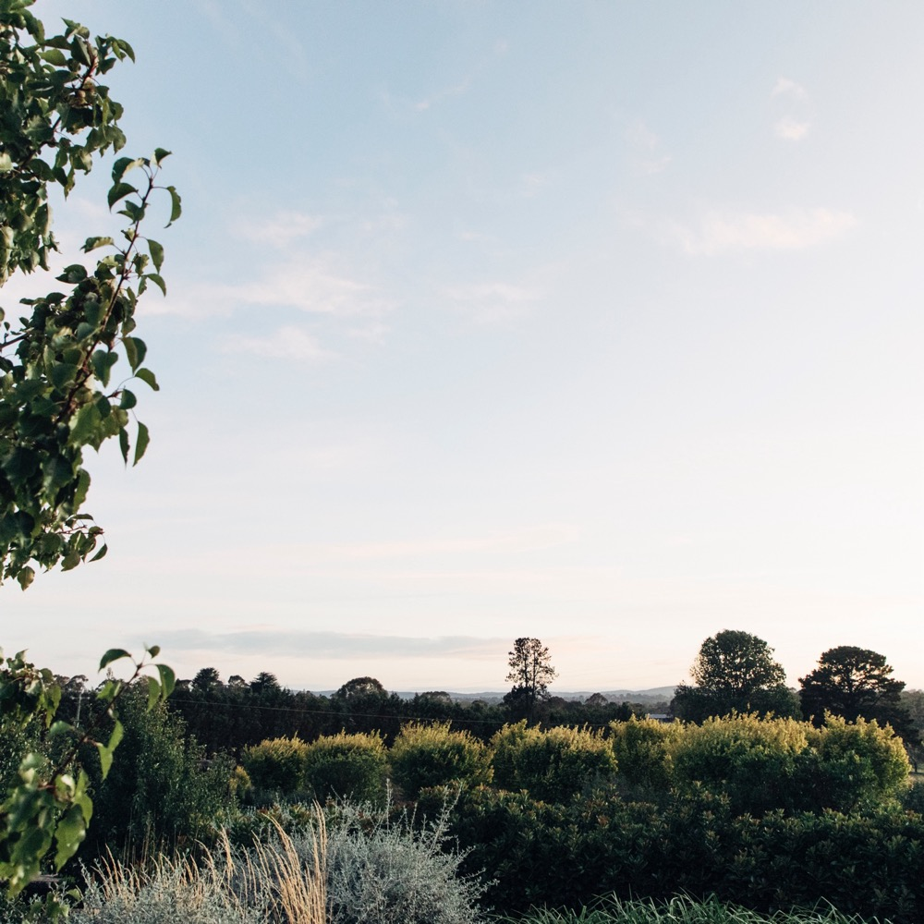
ORANGE
LÊN, LÊN
VÀ BAY CAO
Một vùng nông thôn xinh đẹp với sự kết hợp tuyệt vời giữa độ cao, khí hậu và văn hóa, ngày càng phát triển mạnh mẽ.

Slide 29
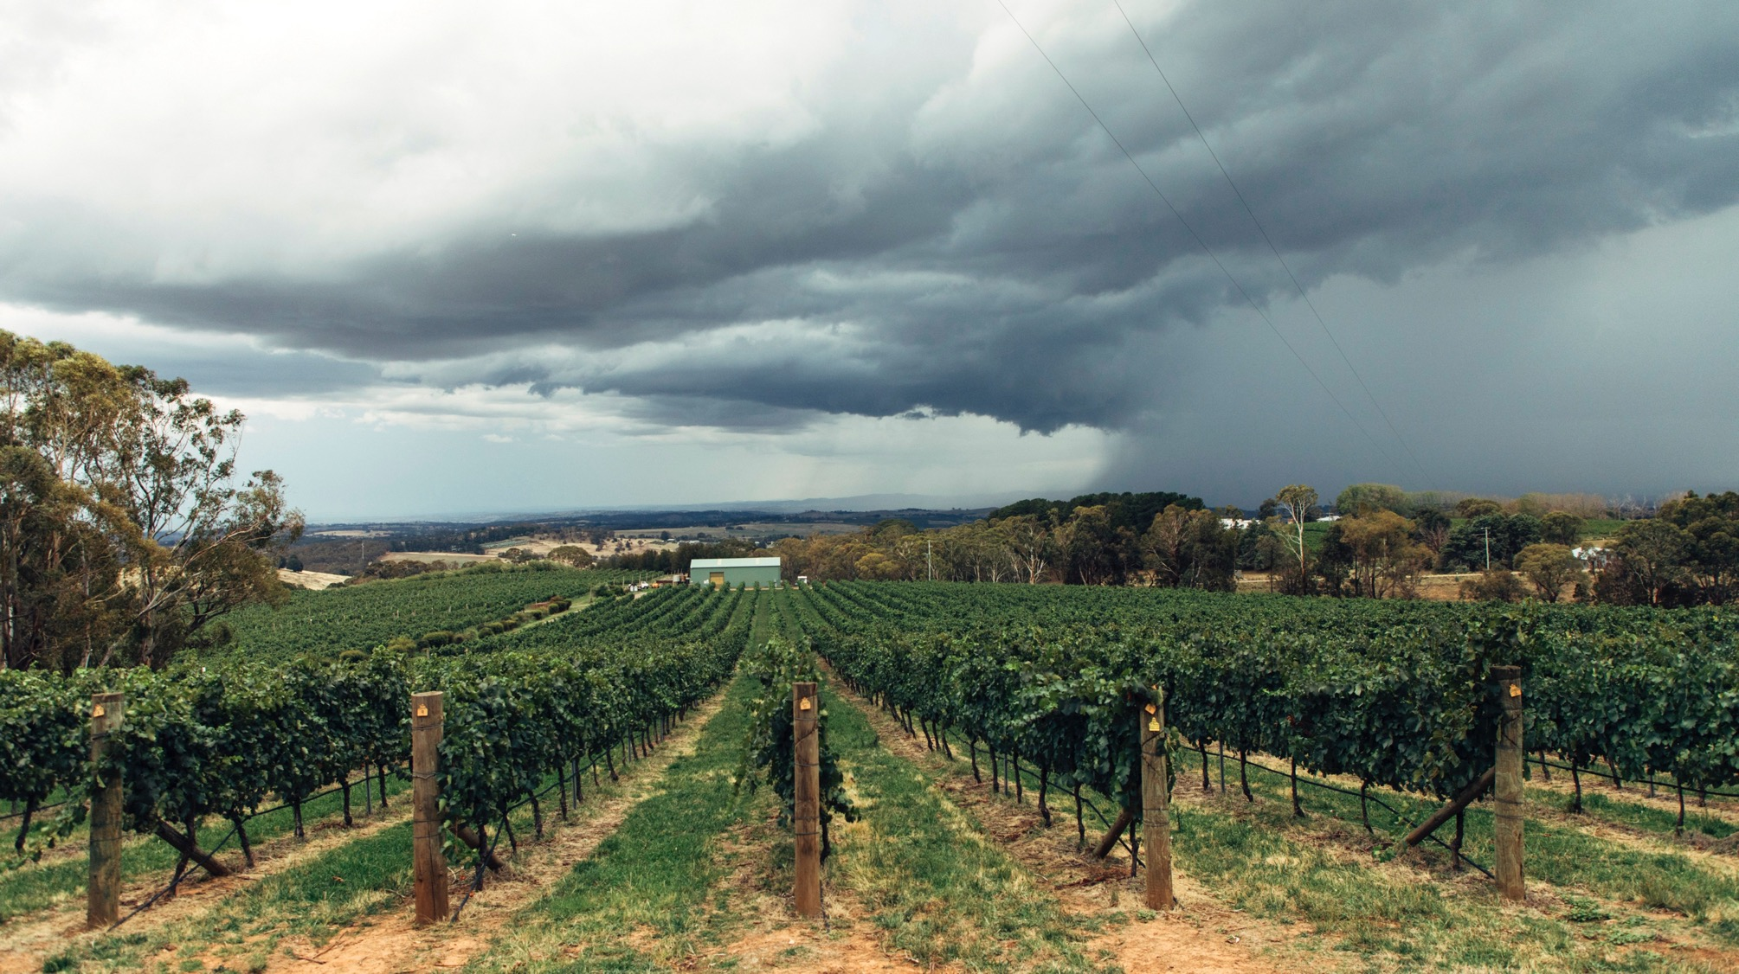
CẢM ƠN
Notes:
Vui lòng truy cập www.australianwinediscovered.com để tìm hiểu thêm về các chủ đề, công cụ và tư liệu.
Để được giải đáp thắc mắc, vui lòng liên hệ discovered@wineaustralia.com

